Slide 1
2019 데이터통신 설계과제
UDP 프로토콜을 사용한
1:1 채팅프로그램
영남대학교 정보통신공학과
21511816 김대현
21712205 김신웅
4조

Slide 2
000
2019 데이터통신 설계과제
목차
설계 목표
설계 운영
설계 구현
결과 및 개선점

Slide 3
001
2019 데이터통신 설계과제
설계목표
● UDP, IP, ARQ 프로토콜의 동작 원리를 파악하고 1:1 채팅
프로그램을 설계함으로 실무 지식 배양
● 데이터링크 계층에서 사용되는 Segmentation & Reassembly,
Multi-Thread, Sliding Window, Flow Control & Error Control 등의
기능을 이해하고 설계 및 구현

Slide 4
002
2019 데이터통신 설계과제
설계운영
● 팀 구성
- 김대현(21511816), 김신웅 (21712205)
● 구성원 역할
- 기술 구현에 대한 아이디어 도출, 프로그램 작성 및 검토, 문서 작성 및 검토 등 프로젝트 전반 함께 진행

Slide 5
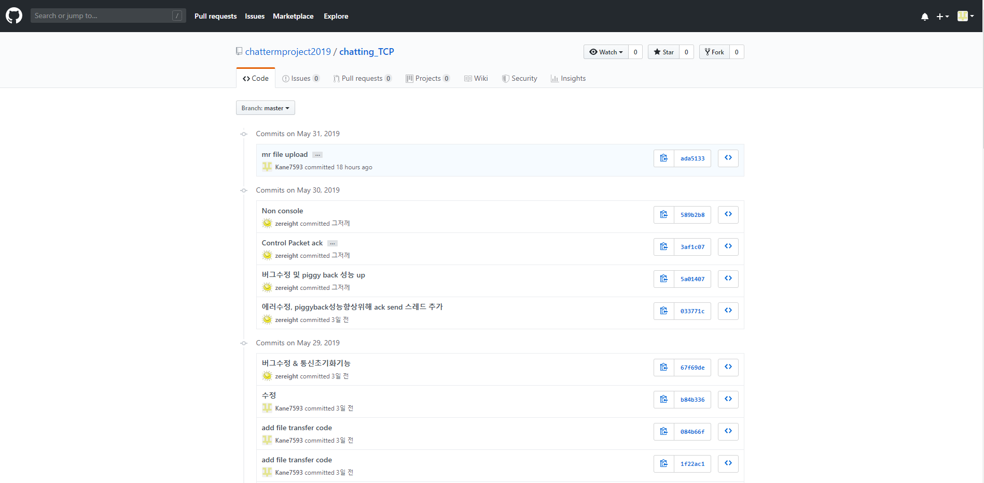
002
2019 데이터통신 설계과제
설계운영
● Github를 사용한 공동 개발 환경 구축

Slide 6
002
2019 데이터통신 설계과제
설계운영
● 설계프로젝트 수행 일정
업무일렬번호 | 세부 추진 업무 내용 | 업무 담당자 | 추진 일정
 |  |  | 1주차 | 2주차 | 3주차 | 4주차 | 5주차
1 | github를 사용하여 공동개발환경 구성 | 공동
2 | TCP 이용 양방향 메시지 송수신 구현 | 공동
3 | UDP를 이용한 설계 | 공동
4 | segmentation & reassembly구현 | 공동
5 | checksum 구현 | 공동
6 | ARQ 구현 | 공동
7 | 파일전송 구현 | 공동
8 | 성능 평가 및 보고서 작성 | 공동

Slide 7
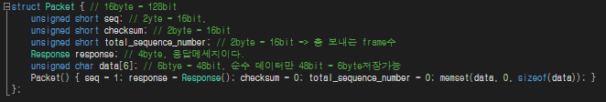
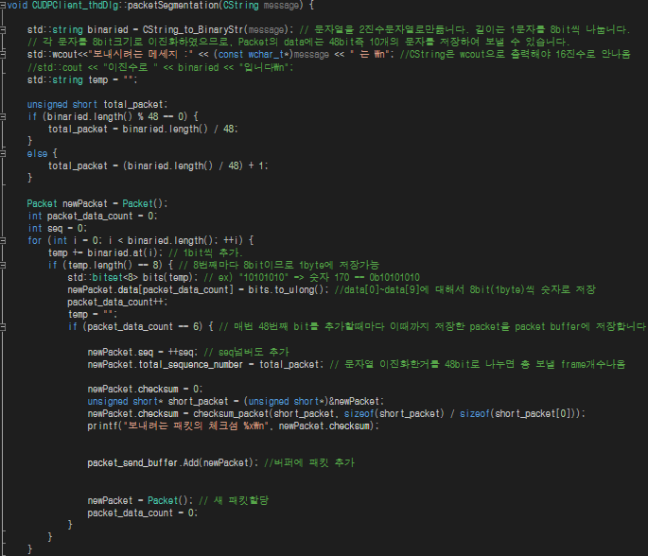
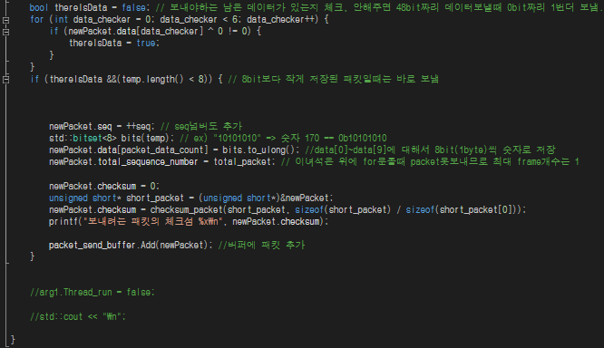
003
2019 데이터통신 설계과제
설계구현
● Struct Packet
● Segmentation

Slide 8
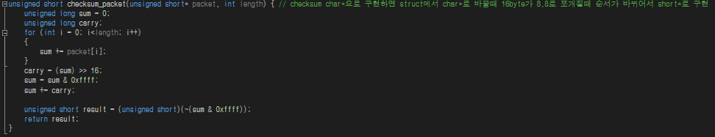
003
2019 데이터통신 설계과제
설계구현
● Checksum_packet

Slide 9
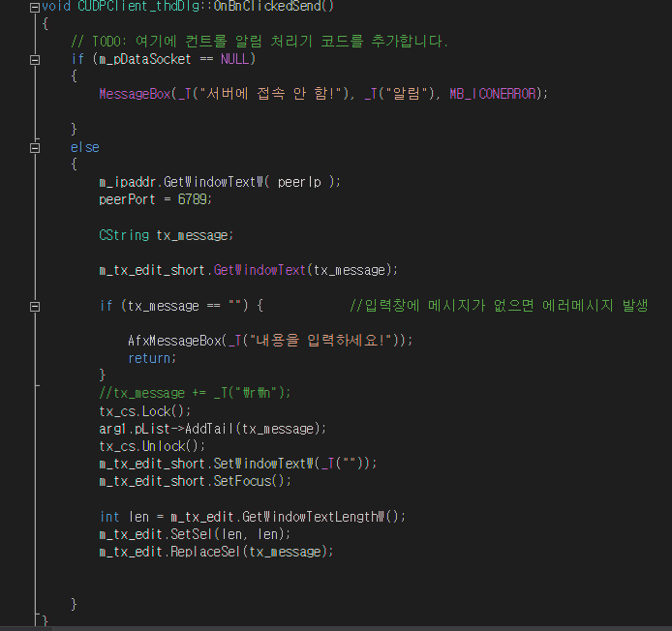
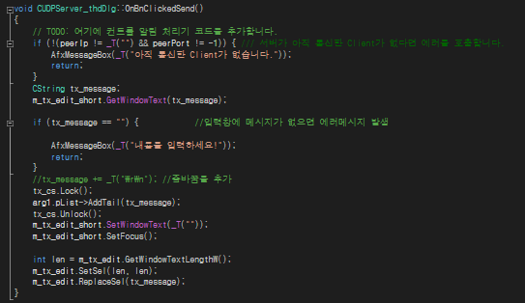
003
2019 데이터통신 설계과제
설계구현
● OnBnClickedSend (Client) ● OnBnClickedSend (Server)

Slide 10
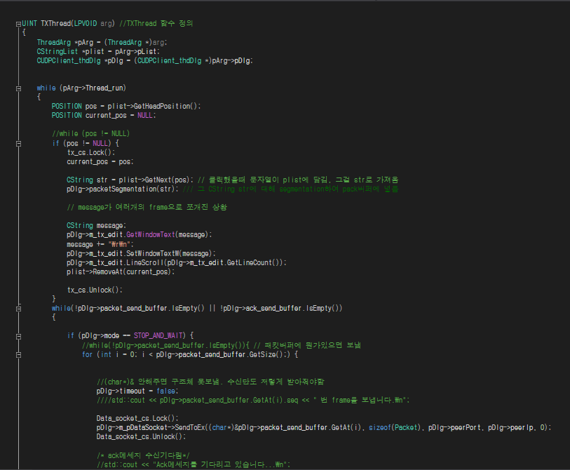
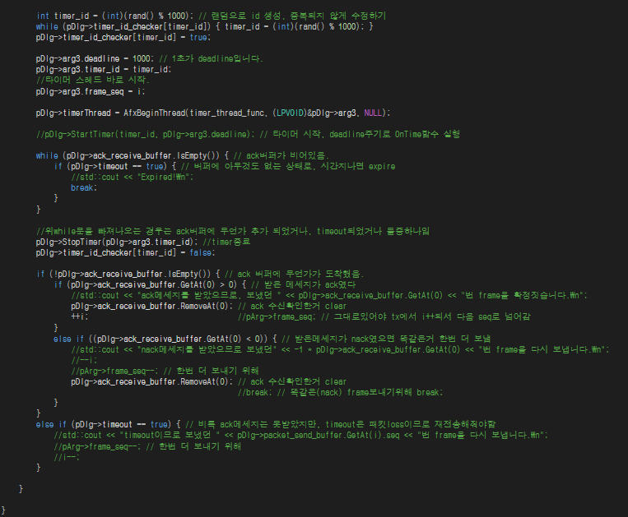
003
2019 데이터통신 설계과제
설계구현
● TXThread (Server, Client)

Slide 11
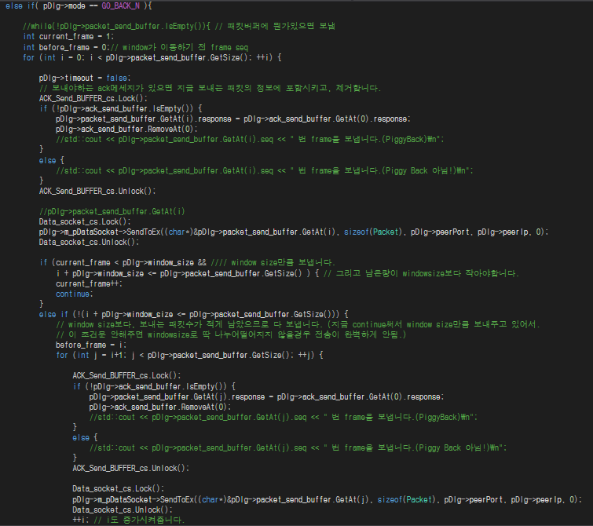
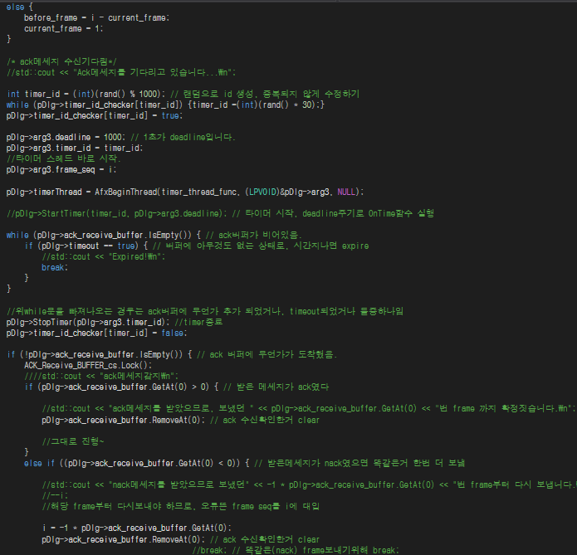
003
2019 데이터통신 설계과제
설계구현
● TX Thread (Server, Client)

Slide 12
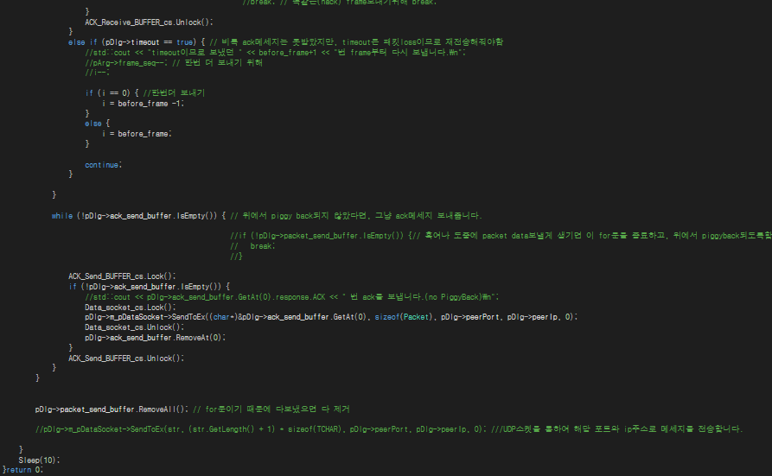
003
2019 데이터통신 설계과제
설계구현
● TX Thread (Server, Client)

Slide 13
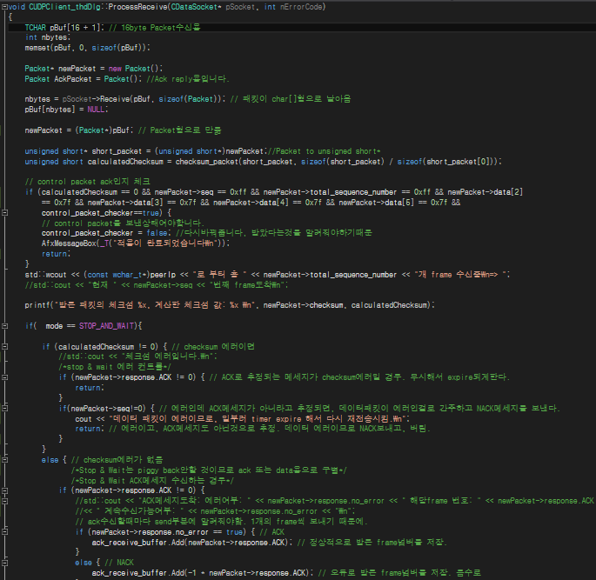
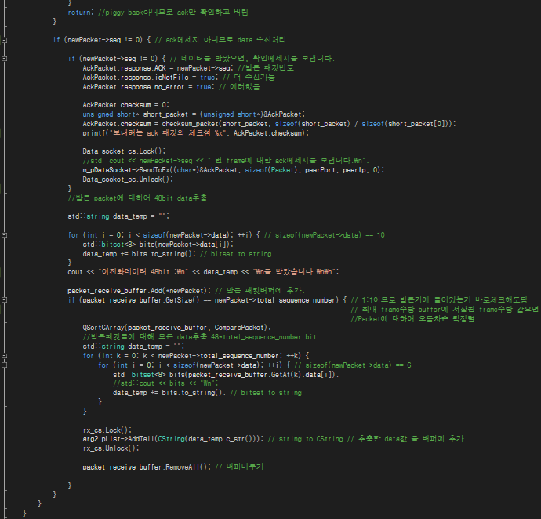
003
2019 데이터통신 설계과제
설계구현
● Process Receive (Client)

Slide 14
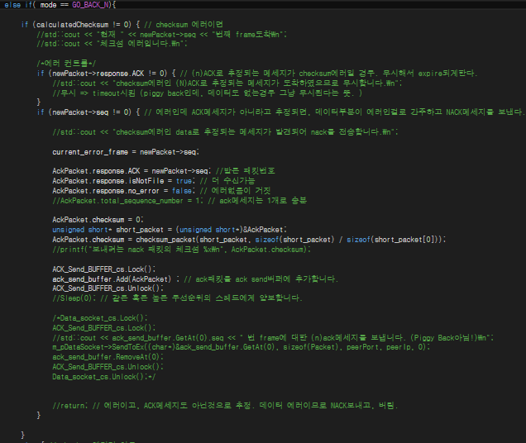
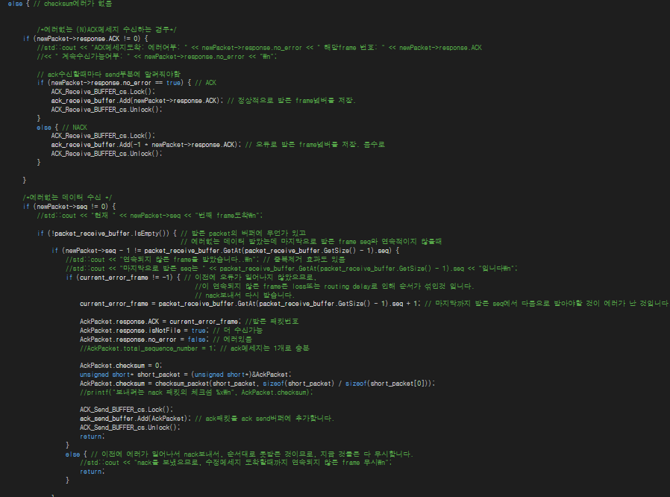
003
2019 데이터통신 설계과제
설계구현
● Process Receive (Client)

Slide 15
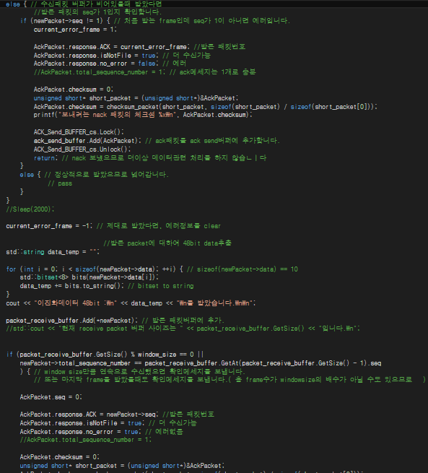
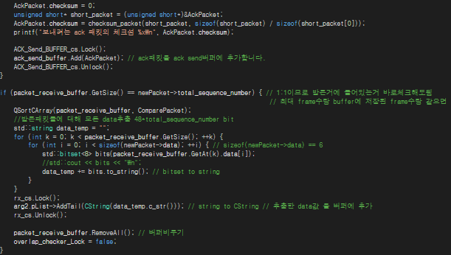
003
2019 데이터통신 설계과제
설계구현
● Process Receive (Client)

Slide 16
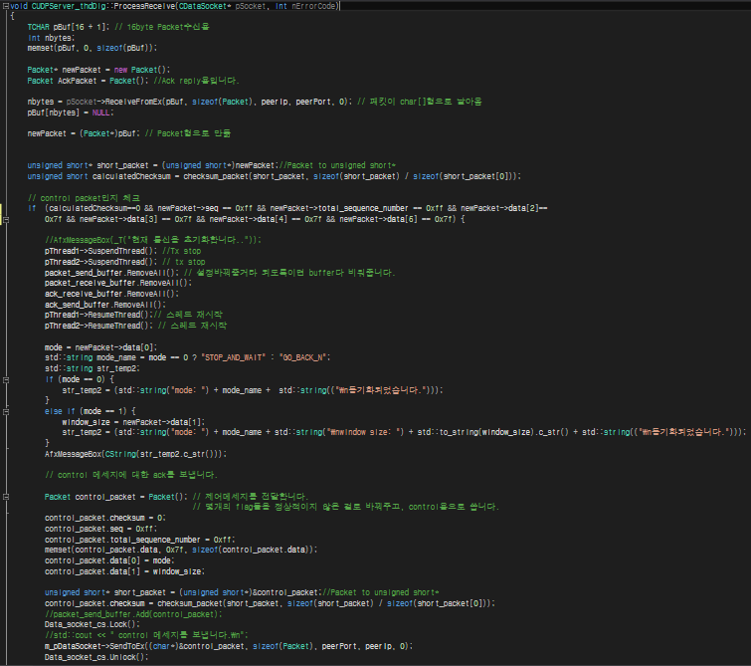
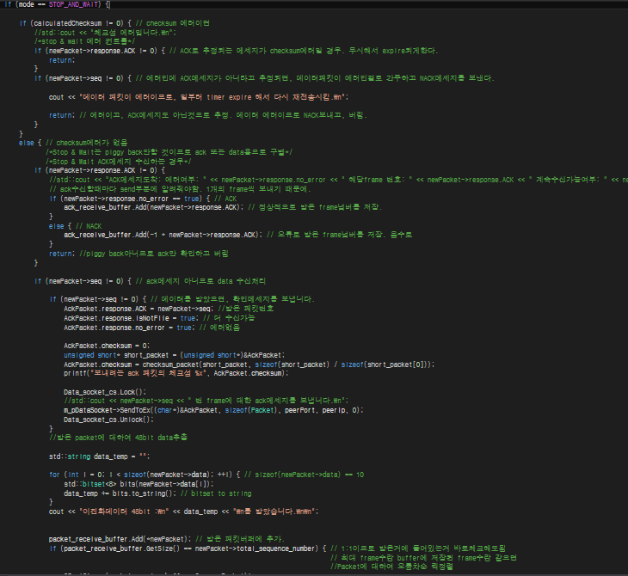
003
2019 데이터통신 설계과제
설계구현
● Process Receive (Server)

Slide 17
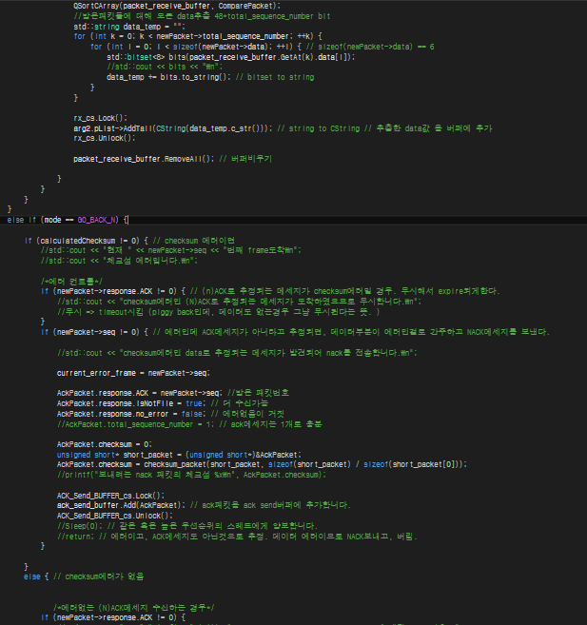
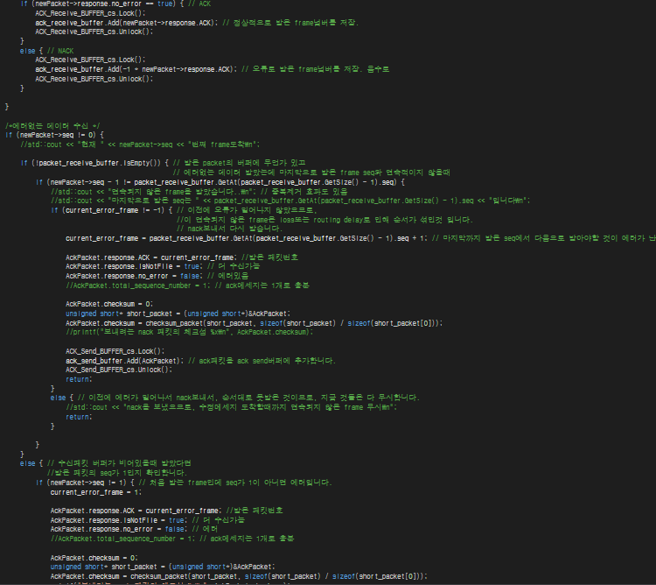
003
2019 데이터통신 설계과제
설계구현
● Process Receive (Server)

Slide 18
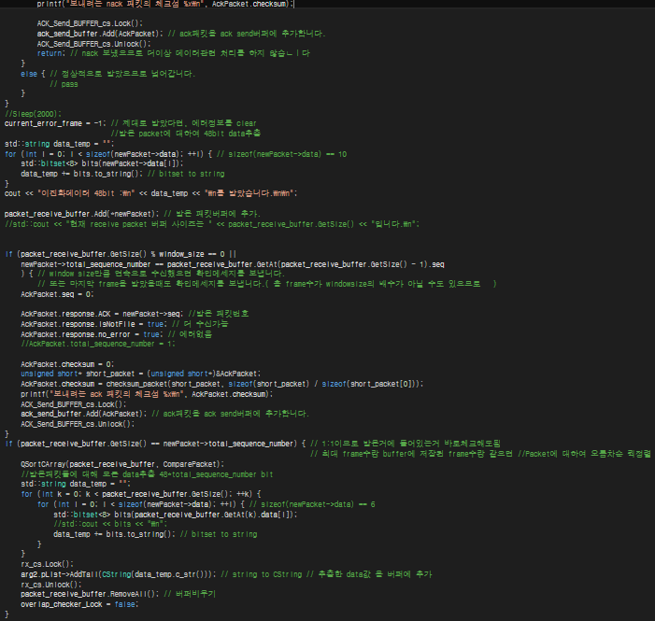
003
2019 데이터통신 설계과제
설계구현
● Process Receive (Server)

Slide 19
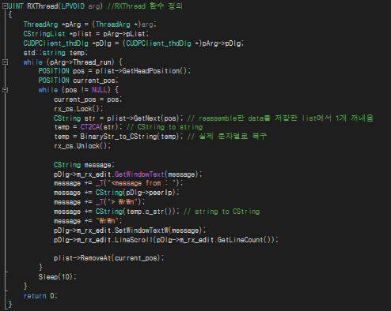
003
2019 데이터통신 설계과제
설계구현
● RXThread (Server, Client)

Slide 20
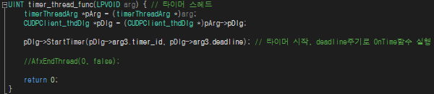
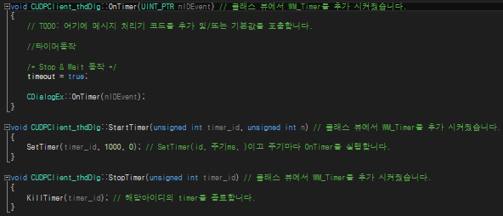
003
2019 데이터통신 설계과제
설계구현
● Timer_thread
● Timer 동작

Slide 21
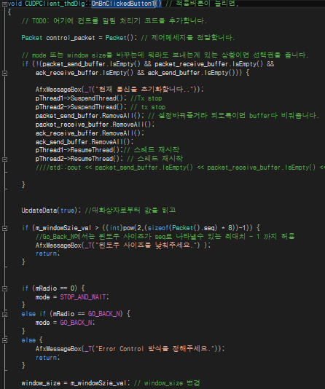
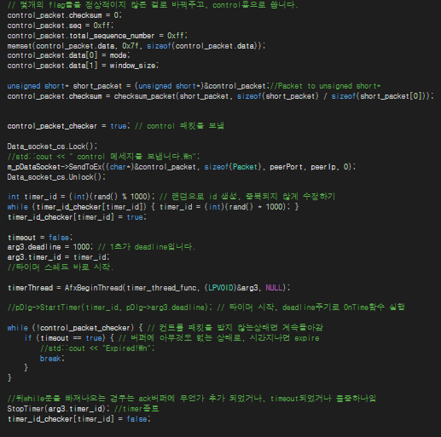
003
2019 데이터통신 설계과제
설계구현
● 추가구현 : Dialog에서 Stop_and_wait, Go_back_N, windowsize 선택 (Client)

Slide 22
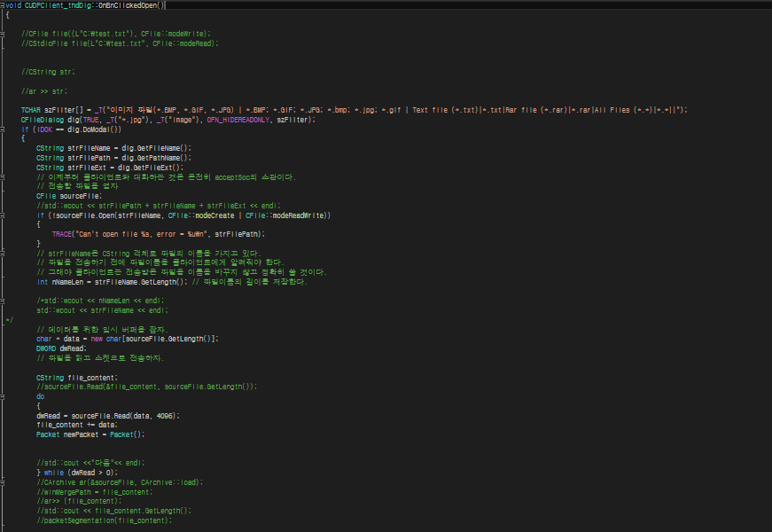
003
2019 데이터통신 설계과제
설계구현
● 추가구현 : 파일 전송

Slide 23
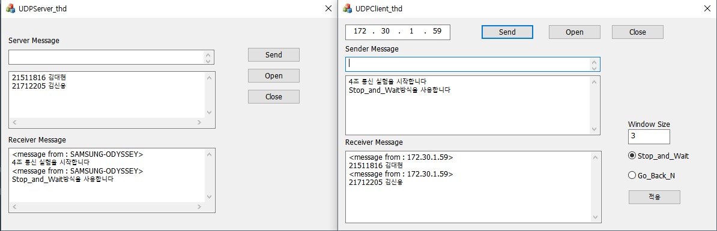
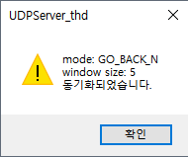
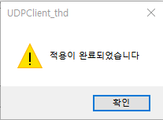
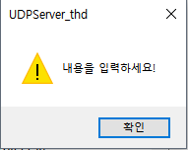
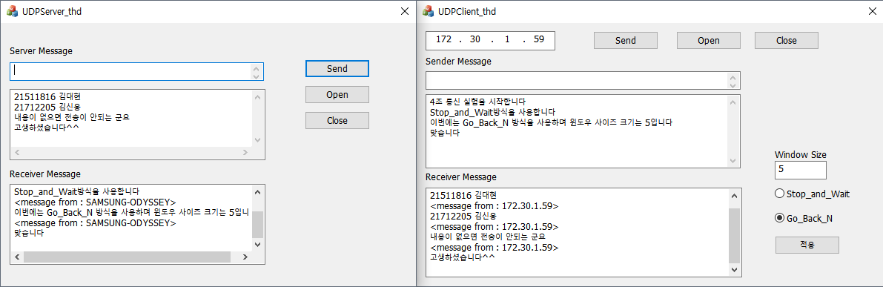
004
2019 데이터통신 설계과제
설계결과
Stop_and_Wait, Go_Back_N, Window Size
대화창에서 변경가능
- 공백입력 제한

Slide 24
004
2019 데이터통신 설계과제
문제점 및 개선점
● 파일 전송 시스템 구현
●
●

Slide 25
이상으로 4조의 발표를 마치겠습니다
감사합니다!

